Slide 1
Starostlivosť o zvieratká v zime
Trieda – kačičky

Slide 2
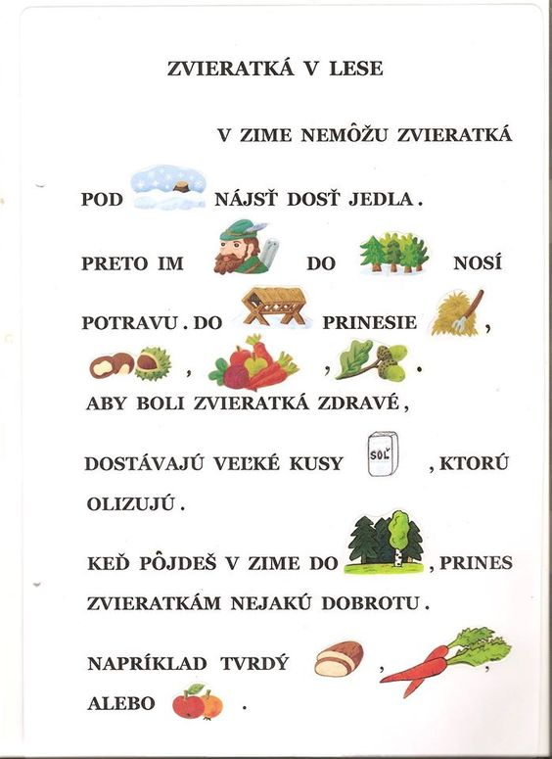

Slide 3
Prečo treba zvieratkám v zime pomáhať?
Na základe krátkeho článku ,(ktorý budete čítať a deti ho budú dopĺňať poľa obrázkov) sa porozprávajte o zvieratkách v zime
Spýtajte sa detí čo ste sa s článku dozvedeli?
Aké v lese zvieratká žijú? Čo zvieratká jedia počas iných ročných období? Prečo medveď prechádza na zimný spánok?

Slide 4
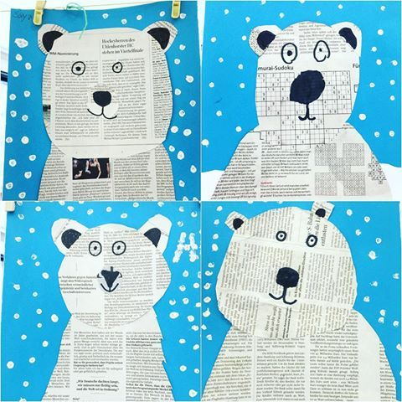
Zimný medveď
Postup
Obrázok
Budeme potrebovať: vodové alebo temperové farby, lepidlo, noviny, tvrdý papier A3
Najskôr necháme deti aby si celé pozadie vymaľovali na modro. Dbajte na to aby mali správny úchop štetcu. V škôlke si namáčajú samé aj do farby aj do vody takže ich treba nechať robiť všetko samých.
Následne z vopred vystrihnutých novín do tvaru maca nalepíme prvú vrstvu. AK sa vám bude zdať že noviny (časopis) presvitajú natrhajte deťom ďalší kus novín na malé časti a nechajte ich lepiť to na prvú vrstvu.
Dokreslite oči,uši,ústa a na záver snehové vločky. ☺

Slide 5
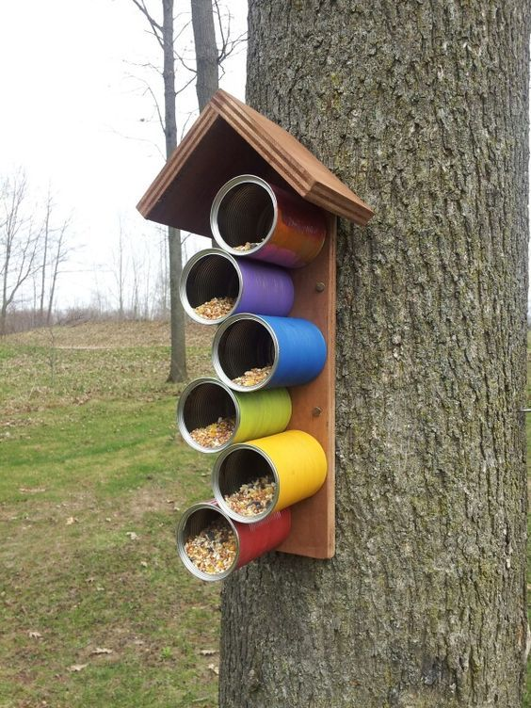
Krmítko pre vtáčiky
Postup
Obrázok
Potrebujeme: toaletné rolky, lepivý papier, trblietky, tempery, kus dreva/kartónu, lepidlo/tavnú pištoľ, jedlo pre vtáčiky.
Pripravte si aspoň tri toaletné rolky. Tieto rolky si deti ozdobia poľa seba a podľa toho čo máte doma.
Následne nalepte na kartón alebo drevo všetky ozdobené rolky vedľa seba tak ako na obrázku. Nasypte do rúrok jedlo pre vtáčiky a máte krásne krmítko ktoré si deti môžu zavesiť na niake špeciálne miesto pri prechádzke lesom alebo aj niekde pri vašom bydlisku, aby mohli krmítko chodiť kontrolovať a dosypávať vtáčikom krmivo.

Slide 6
Učíme sa recitovať
Otázky k textu.
Text básne
Básnička
Naučte sa s detmi túto milú krátku básničku. Porozprávajte sa o básni o zvieratkách ktoré v básni vystupujú
Opýtajte sa: Aké zvieratká v básni účinkujú?
Aký strom je v básničke?
Aký vtáčik v básni vystupuje?
Čo tento vtáčik robí a prečo?

Slide 7
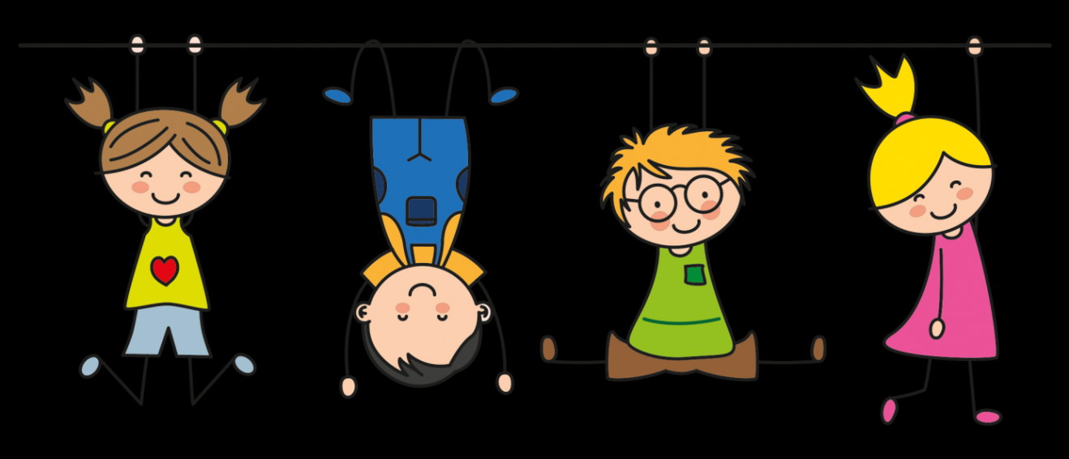
Cvičenie s loptičkou
Nechajte deti cvičiť podľa videa. Môžu si video pustiť aj viac krát za sebou a cvičiť

Slide 8
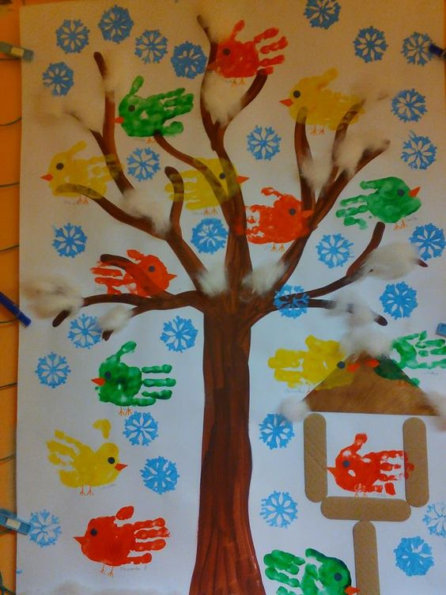
Obraz zimnej prírody.
Postup
Obrázok
Potrebujeme: Tvrdý papier, temperové farby, farebný papier,
Postup: Na tvrdý papier načrtnite strom a nechajte deti vymaľovať ´vnútro stromu. Následne vytvorte vtáčiky. Pomaľujte deťom ruku vždy inou farbou a spoločne otláčajte. Prsty pri otláčaní skúste vždy dať inak aby boli vtáčiky rôzne. Keď obrázok vyschne, Nalepte vtáčikom oči a vytvorte búdku z farebného papiera vedľa stromu ako vidíte na obrázku. Na záver deti urobia modrou farbou sneh. Netreba vločky, ale stačia iba modré bodky.

Slide 9
Ďakujem za pozornosť
☺ ☺ ☺

